Slide 2
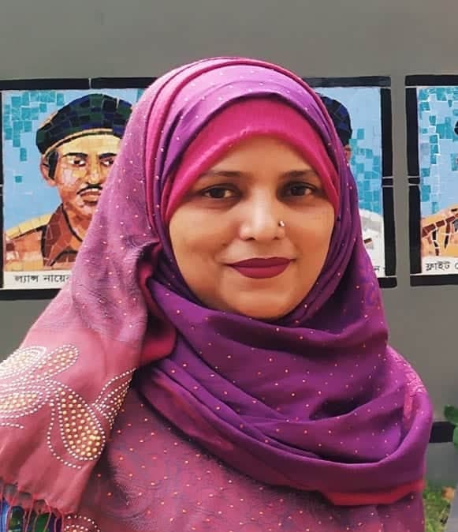
পরিচিতি
কানিজ মায়েরা সহকারী শিক্ষক খিলগাঁও গার্লস স্কুল এন্ড কলেজ, ঢাকা-১২১৯
শ্রেনিঃ ৯ম-১০ম
বাংলাদেশ ও বিশ্বপরিচয় অধ্যায়-৫ম

Slide 3
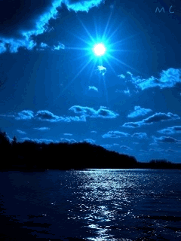
মানুষ ও জীবজগৎ বেঁচে থাকার জন্য কোন জিনিস বিশেষ গুরুত্বপূর্ণ ?
পানি
এটি কিসের ছবি?
জীবনধারণের জন্য আমরা পানির উপর নির্ভরশীল। তাই পানি সম্পদের সুষ্ঠ ব্যবস্থা করতে হবে।।

Slide 4
আজকের পাঠ-
পানি সম্পদ ব্যবস্থাপনার ধারণা

Slide 5
শিখনফল
এই পাঠ শেষে শিক্ষার্থীরা-
পানি সম্পদ ব্যবস্থাপনার ধারণা করতে পারবে।
বাংলাদেশের পানি ও খাদ্য নিরাপত্তায় পানি সম্পদ ব্যবস্থাপনার গুরুত্ব ব্যাখ্যা করতে পারবে।
পানি ব্যবস্থাপনার উদ্যোগগুলো বিশ্লেষণ করতে পারবে।

Slide 6
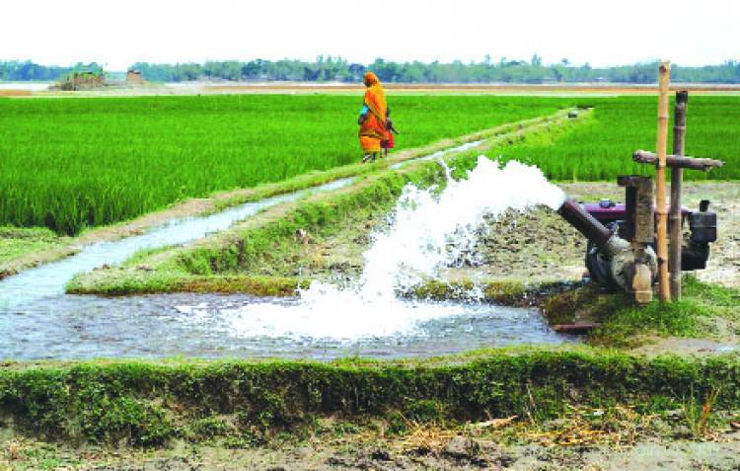
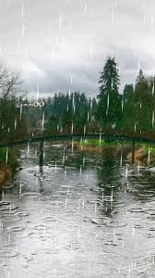
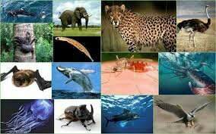
মানুষসহ জীব জগতের অস্তিত্বের জন্যে পানির ভূমিকা অত্যন্ত গুরুত্বপূর্ণ। তাই পানি অত্যন্ত মূল্যবান সম্পদ। কৃষি ও শিল্পের বিকাশে পানির ব্যবহার অপরিহার্য।

Slide 7
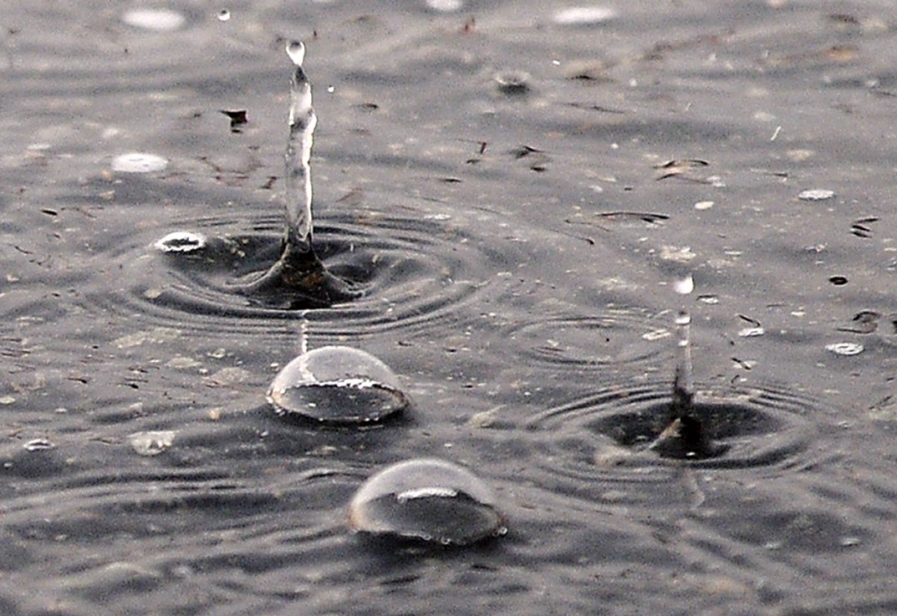
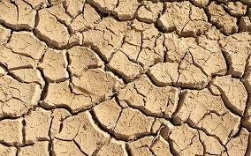
বৃষ্টি থেকে পর্যাপ্ত পানি পাওয়া গেলেও শীত ও গ্রীষ্মকালে পানির অভাব হলে কৃষি, শিল্প ও জীবনযাপন সংকটাপন্ন হয়ে ওঠে। সে কারণে সারাবছর পানির প্রাপ্তি,প্রবাহ ও বন্টন নিশ্চিত রাখতে এই সম্পদের ব্যবস্থাপনা নিশ্চিত করতে হবে। পানির পরিকল্পিত প্রাপ্যতা ও ব্যবহারকে পানি ব্যবস্থাপনা বলা হয়।পরিকল্পিত প্রাপ্যতা ও ব্যবহারকে পানি ব্যবস্থাপনা বলা হয়।

Slide 8
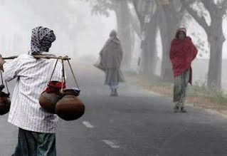
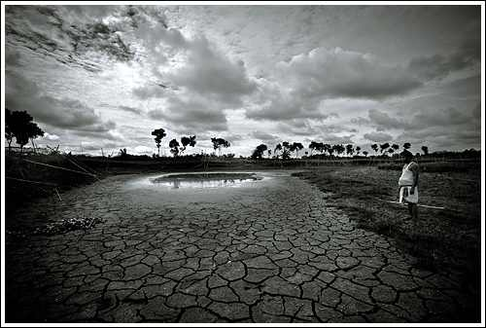
সাধারণত কঠিন, তরল ও বাষ্পাকারে পানি থাকে। শীত ও শুষ্ক মৌসুমে পানির প্রাপ্তি নিশ্চিত করতে নদ-নদী, খাল, পুকুর, হাওড় ও বিলে পরিকল্পিতভাবে পানি ধরে রাখার ব্যবস্থা করার মাধ্যমে পানি সম্পদ ব্যবস্থাপনা করা যায়।

Slide 9
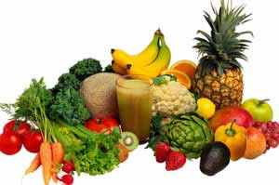
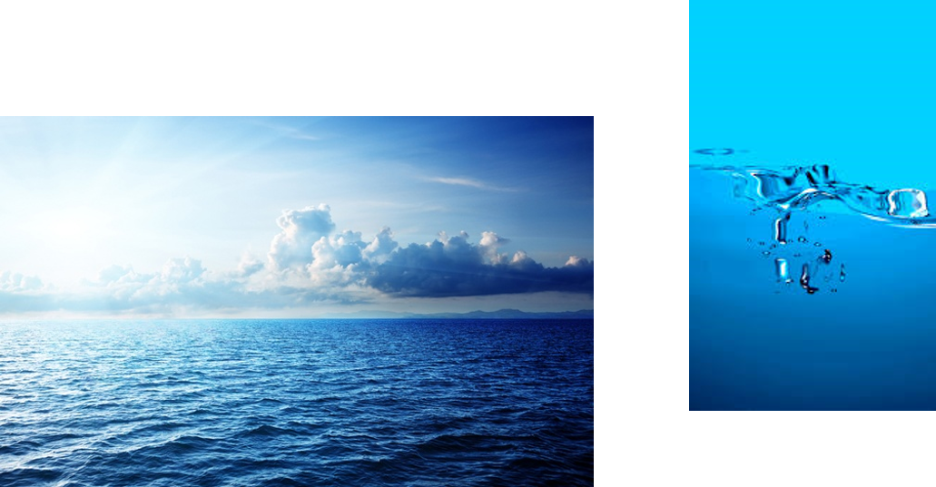
বাংলাদেশ পৃথিবীর সবচেয়ে ঘনবসতিপূর্ণ দেশ। এতো মানুষের খাদ্য, পানি, ও অন্যান্য নিরাপত্তা বিধান করা বেশ কঠিন।তাই জনসংখ্যা বৃদ্ধির সঙ্গে তাল মিলিয়ে চলা খুবই কঠিন হয়ে উঠেছে।
বাংলাদেশ পৃথিবীর সবচেয়ে ঘনবসতিপূর্ণ দেশ। এত মানুষের খাদ্য, পানি, ও অন্যান্য নিরাপত্তা বিধান করা বেশ কঠিন।তাই জনসংখ্যা বৃদ্ধির সঙ্গে তাল মিলিয়ে চলা খুবই কঠিন হয়ে উঠেছে।

Slide 10
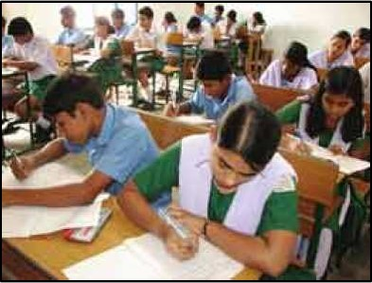
একক কাজ
তোমার এলাকার পানি ও খাদ্য নিরাপত্তায় কোন কোন উদ্যোগ নেওয়া যেতে পারে ? লেখ ।

Slide 11
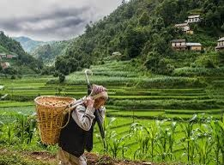
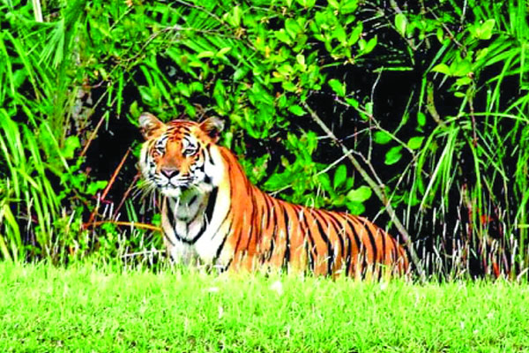
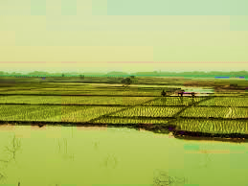
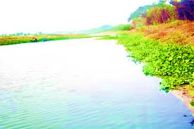
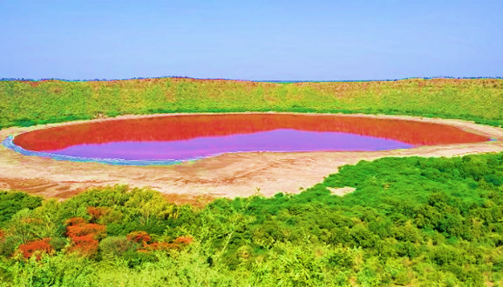
পানি ব্যবস্থাপনার উদ্যোগগুলো
১। পরিবেশ সংরক্ষণঃ নদ-নদী, পুকুর, খাল, বিল, হাওড়, বাওড়, বন ও ভূমির পরিবেশ রক্ষা করতে হবে।

Slide 12
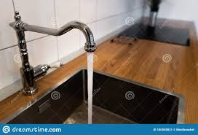
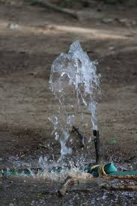
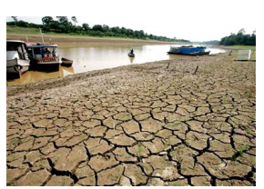
২। পানির সদ্বব্যবহার নিশ্চিত করাঃ শুষ্ক ও শীত মৌসুমে দেশের সর্বত্র পানির অপব্যবহার দূর করার নীতি ও কৌশল বাস্তবায়্ন করতে হবে।

Slide 13
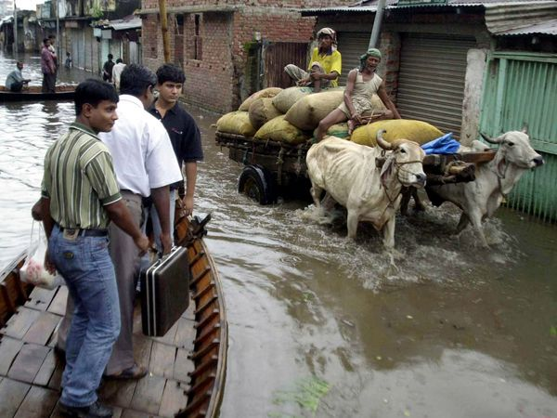
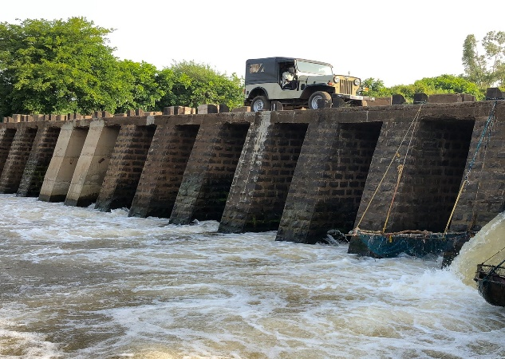
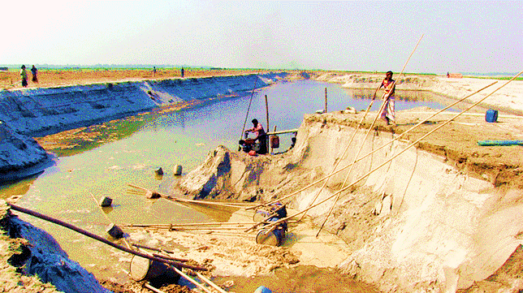
৩। নদ-নদীর নাব্য সংকট দূর করাঃ
দেশের নদ-নদীগুলো পলি পড়ে ভরাট হয়ে যাচ্ছে।
প্রায় প্রতি বছর দেশের বিভিন্ন অঞ্চল বন্যা কবলিত হয়ে পানি দূষিত হয়।
এটি থেকে পরিত্রাণের জন্য বন্যা নিয়ন্ত্রণ ও বাঁধ নির্মাণ করতে হবে। অনেক নদী শুকিয়ে যাচ্ছে।
এসব নদীতে খনন সম্পাদন করলে পানির প্রবাহ ও সংরক্ষণ সম্ভব হবে। তাতে কৃষি ও শিল্পের জন্য প্রয়োজনীয় পানি পাওয়া যাবে।

Slide 14
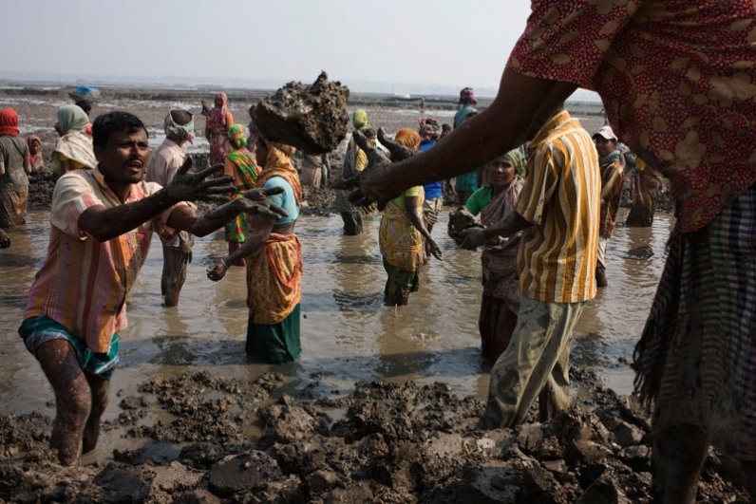
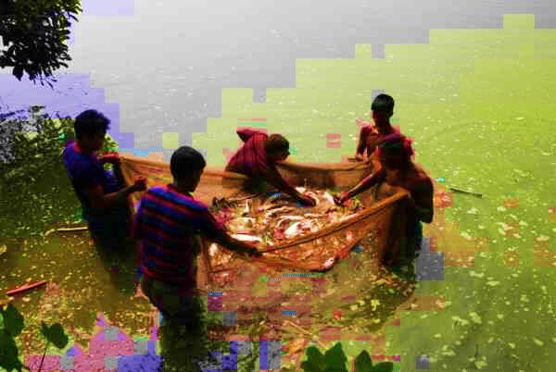
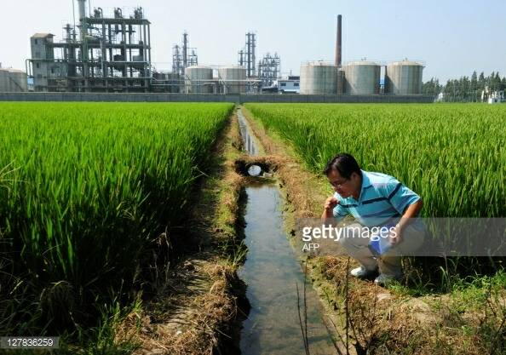
৪। সংযোগ খাল ও রিজার্ভার খনন করাঃ বাংলাদেশের উত্তরাঞ্চলে পরিকল্পিতভাবে কয়েকটি রিজার্ভার খনন করা গেলে শুষ্ক মৌসুমে খাদ্য উৎপাদনে প্রয়োজনীয় পানির চাহিদা পূরণ করা সম্ভব হবে।
মাছ চাষ ও প্রজনন স্বাভাবিক থাকবে।

Slide 15
৫। লবণাক্ততা দূর করা
এসব এলাকায় মিঠা পানির সরবরাহ স্বাভাবিক রাখার জন্য বিভিন্ন ধরণের বাঁধ নির্মাণ করতে হবে। তাহলে পানি ও খাদ্য নিরাপত্তা জোরদার হতে পারে।

Slide 16
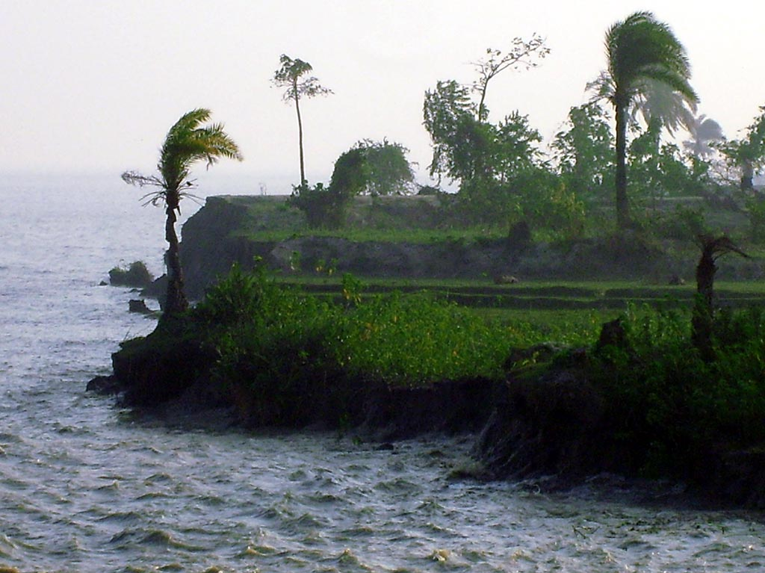
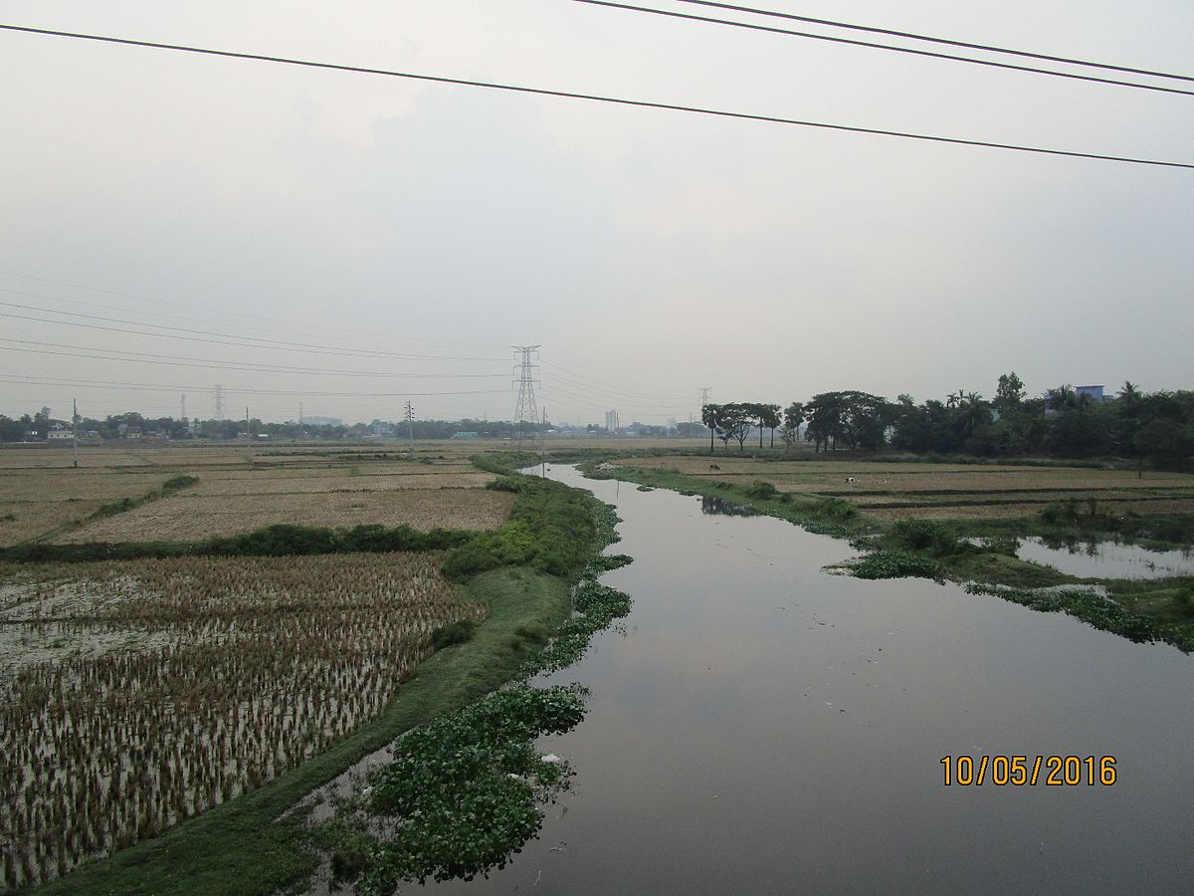
৬। নদীভাঙন রোধ করা
বর্ষাকালে কোনো কোনো অঞ্চলে নদী ভাঙনের ফলে নদীতে চর জাগে, নদী ভরাট হওয়ার উপক্রম হয়।
দ্রুত সেসব ভাঙন রোধ ও নদীতে ড্রেজিং সম্পন্ন করে পানির প্রাপ্যতা নিশ্চিত করার প্রতি সতর্ক দৃষ্টি দিতে হবে।

Slide 17
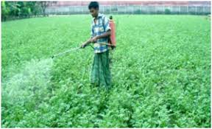
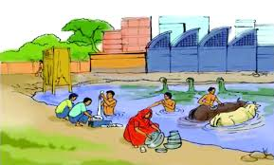
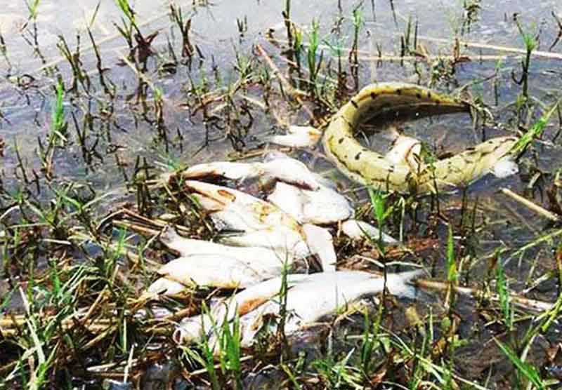
৭। পরিমিত সার ও কীটনাশক ব্যবহার করাঃ
আমাদের দেশে দীর্ঘদিন থেকে কৃষি কাজে অপরিমিতভাবে সার ও কীটনাশক ব্যবহারের ফলে পানি দূষণে মাছ ও কৃষি উৎপাদনের ভারসাম্য নষ্ট হচ্ছে।
অপ্রয়োজনে সার ও কীটনাশক ব্যবহার করা না হলে পানি ও ভূমির গুণাগুন অক্ষত থাকবে।

Slide 18
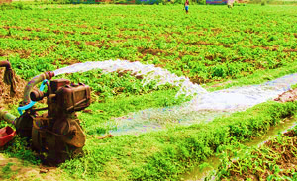
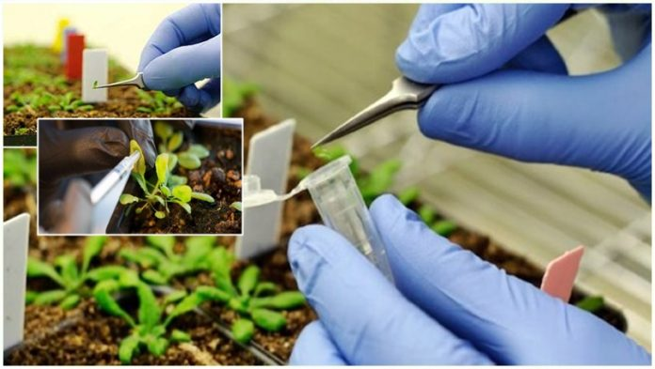
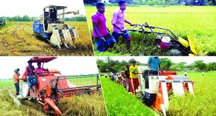
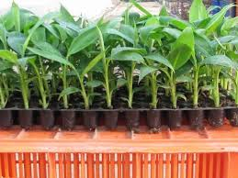
৮। বিজ্ঞান ও প্রযুক্তির সদ্বব্যবহারঃ
দেশের পানি সম্পদকে মানুষের জীবন-জীবিকার উন্নয়নে কাজে লাগাতে হবে। একই সঙ্গে কৃষি উৎপাদন বৃদ্ধিতে বৈজ্ঞানিক ধ্যান-ধারণা ও শিক্ষার প্রসার ঘটাতে হবে।
প্রযুক্তির ব্যবহারে যত্নবান হতে হবে। দেশের পানি সম্পদ সারা বছরের সকল চাহিদা পূরণ করতে পারলে দেশে কৃষি ও খাদ্য উৎপাদন ক্রমাগতভাবে বৃদ্ধি পাবে।

Slide 19
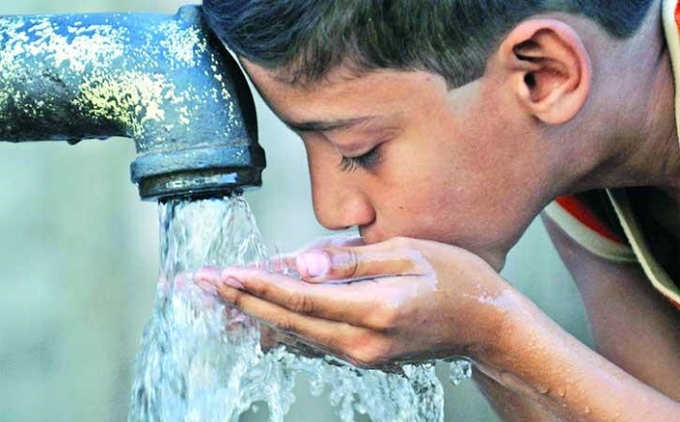
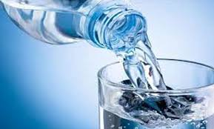
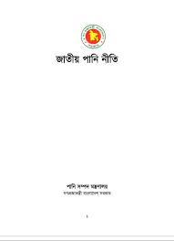
প্রথমে পানির নিরাপত্তা বিধান করতে হবে, তাহলে খাদ্যের নিরাপত্তা নিশ্চিত হবে। এর জন্য দেশে জাতীয় পানি নীতিমালা যথাযথভাবে কার্যকর করার প্রতি দৃষ্টি দিতে হবে।

Slide 20
মূল্যায়ণ
পানির ব্যবস্থাপনা কাকে বলে?
পানির ব্যবস্থাপনার জন্য কোনটি অধিক কার্যকর?
জমিতে পরিমিত সার ও কীটনাশক ব্যবহার করতে হবে কেন?
পানির পরিকল্পিত প্রাপ্যতা ও ব্যবহারকে পানি ব্যবস্থাপনা বলা হয়।
পানির সদ্বব্যবহার নিশ্চিত করা
পরিবেশের ভারসাম্য রক্ষার জন্য

Slide 21
বাড়ির কাজ
পানি ব্যবস্থাপনার উদ্যোগ গুলো ব্যাখ্যা কর।

Slide 22
ধন্যবাদ

